Slide 1
Motores de Videojuegos
Antonio Álvarez Arteaga
Fernando Cárdenas González

Slide 2
Índice de contenidos
Introducción a Motores de Videojuegos
Procesamiento de gráficos (2D y 3D) en motores de videojuegos
Apoyar la Evolución “Comprar que Construir“
Top 10 Motores de Videojuegos 3D con respecto al costo
Top 10 Motores de Videojuegos

Slide 3
Introducción a Motores de Videojuegos
Un motor de videojuego es un término que hace referencia a una serie de rutinas de programación que permiten el diseño, la creación y la representación de un videojuego o de una aplicación interactiva con gráficos en tiempo real.

Slide 4
La utilización de Motores de videojuegos permite abstraer al desarrollador de muchos problemas simplificándolos en gran medida, permite desarrollar juegos multiplataforma fácilmente.

Slide 5
Procesamiento de gráficos (2D y 3D) en motores de videojuegos
El término gráficos 3D por computadora se refiere a trabajos de arte gráfico que son creados con ayuda de computadoras y programas especiales 3D.

Slide 6
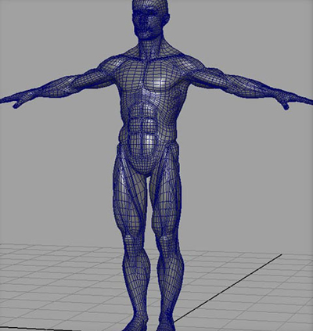
Fases para la creación de elementos/gráficos 3D:
Modelado
La etapa de modelado consiste en ir dando forma a objetos individuales que luego serán usados en la escena.

Slide 7

Iluminación
Creación de luces de diversos tipos puntuales, direccionales en área o volumen, con distinto color o propiedades.

Slide 8
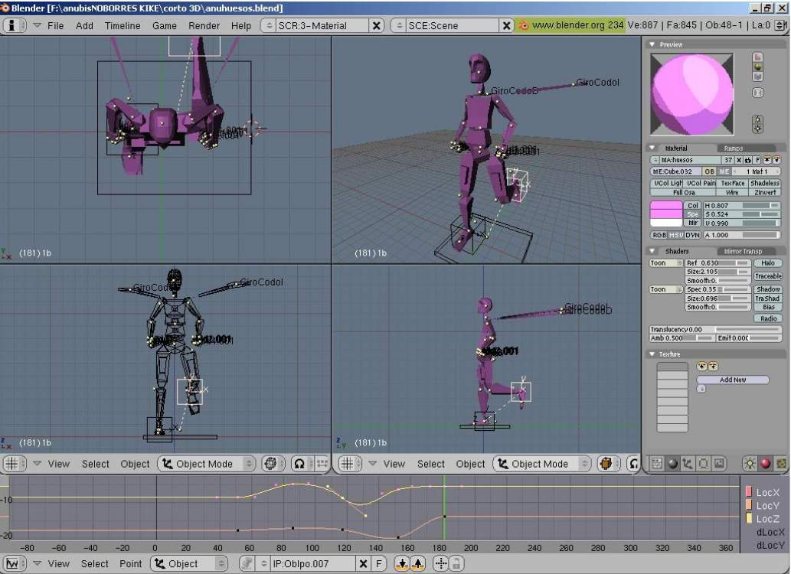
Animación
Es un proceso utilizado para dar la sensación de movimiento a imágenes o dibujos.

Slide 9
Renderizado
Se llama rénder al proceso final de generar la imagen 2D o animación a partir de la escena creada.
El software de rénder puede simular efectos cinematográficos como el lens flare (destello), la profundidad de campo, o el motion blur (desenfoque de movimiento).

Slide 10


Slide 11


Slide 12
Aplicaciones para gráficos en 3D
Nombre | Compañía | Enlace | Versión
Maya | Autodesk (antes alias|wavefront) | http://www.autodesk.com/maya | Maya 2009
SOFTIMAGE|XSI | Autodesk (antes propiedad de AVID y antes Microsoft) | http://www.softimage.com | Softimage 2010
3DStudio MAX | Autodesk | http://www.autodesk.com/3dsmax | Max 2009
LightWave | Newtek | http://www.newtek.com/ | LightWave 9.5
Blender | Blender (OpenSource) | http://www.blender.org/ | 2.49 - 2.50
Cinema 4D | Maxon | http://www.maxon.net | 11.5
Houdini | Side Effects | http://www.sidefx.com/ | 10
Rhinoceros | Rhino | http://www.rhino3d.com/ | 4
Pov-ray | Povray | http://www.povray.org/ | 4
Cheetah 3D | Cheetah 3D | http://www.cheetah3d.com/ | 4

Slide 13
Renders basados en Renderman
Nombre | Compañía | Enlace | Version | Sistema Operativo
Renderman Pro Server | Pixar | http://renderman.pixar.com | 13 | Windows, Mac OSX, Linux
Render Man Studio 1 | Pixar | http://renderman.pixar.com | 1 | Windows, Mac OSX, Linux
Renderman for Maya 2.0 | Pixar | http://renderman.pixar.com | 2 | Windows, Mac OSX
Pixie | Universidad de Texas (OpenSource) | http://www.cs.utexas.edu/~okan/Pixie/pixie.htm | 2.1.1 | Windows, Linux y Macos X
3dlight | Dna Research | http://www.3delight.com | 6.0 | Windows, Linux y Macos X
Gelato | Nvidia | http://www.nvidia.es/page/gelato.html | 2.0 | Windows y Linux
AIR | sitexgraphics | http://www.sitexgraphics.com/ | 5.0 | Windows y Linux

Slide 14
Top 10 Motores de Videojuegos 3D con respecto al costo
Nombre del motor: Unreal Devalopment Kid Autores: Epic Games Pagina web: www.udk.com Precio: Gratuito, no comercial. Si se comercializa el juego creado, después de los $5000 se le tiene que dar a Epic Games el 10%.
Nombre del motor: Cristal Space Autores: Jorrit Tyberghein Pagina web: www.crystal.sourceforge.net Precio: Gratuito LGPL
Nombre del motor: Fly 3D Autores: Alan Watt, Fabio Policarpo Pagina Web: www.fly3d.com.br Precio: Vesion 1.0 completamente gratuita. Version 2.0 gratuita sin código fuente.

Slide 15
Nombre del motor: Genesis3D Autores: Eclipse Enterteinment Pagina web: http://www.genesis3d.com/ Precio: Gratuito bajo dos condiciones: 1. Hacer pública cualquier modificación o ampliación del código 2. Visualizar el logo de Genesis3D como primer logo de la aplicación En caso contrario la licencia son 10.000 dolares
Nombre del motor: Nebula Autores: Radon Labs Pagina Web: http://www.radonlabs.de/ Precio: Gratuito, incluye codigo fuente.
Nombre del motor: OGRE Autores: The OGRE Team Pagina web: http://ogre.sourceforge.net Precio: Gratuito. GNU Public License (GPL)

Slide 16
Nombre del motor: IG Maker Autores: Enterbrain Pagina web: http://tkool.jp/products/IGMAKER/ Precio: USD 83.99
Nombre del motor: Rpg Maker XP Autores: Enterbrain Pagina web: http://tkool.jp/products/rpgxp/eng/ Precio: USD 60.00
Nombre del motor: Rpg Maker VX Autores: Enterbrain Pagina web: http://tkool.jp/products/rpgvx/eng/ Precio: USD 60.00

Slide 17
Top 10 Motores de Videojuegos
10.Source Engine (Left 4 Dead, Portal, Team Fortress 2)
9. IW Engine (Modern Warfare 1 y 2, World at War)
8. id Tech 4 (Wolfenstein, Brink)
7. RAGE (GTA IV)
6. MT Framework (Resident Evil 5, Lost Planet 1 y 2)
5. EGO Engine (Race Driver: GRID, Dirt 2, Operation Flashpoint 2)
4. Geo-Mod Engine 2.0 (Red Faction: Guerrilla)
3. Anvil Engine (Assassin's Creed, Prince of Persia)
2. CryENGINE 2 (Far Cry 2, Crysis)
1. Unreal Engine 3 (Gears of War 2, Mass Effect, Bioshock)

